Slide 1
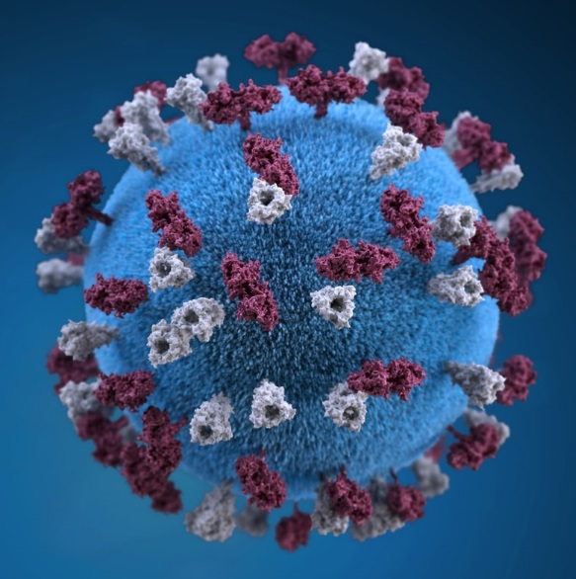
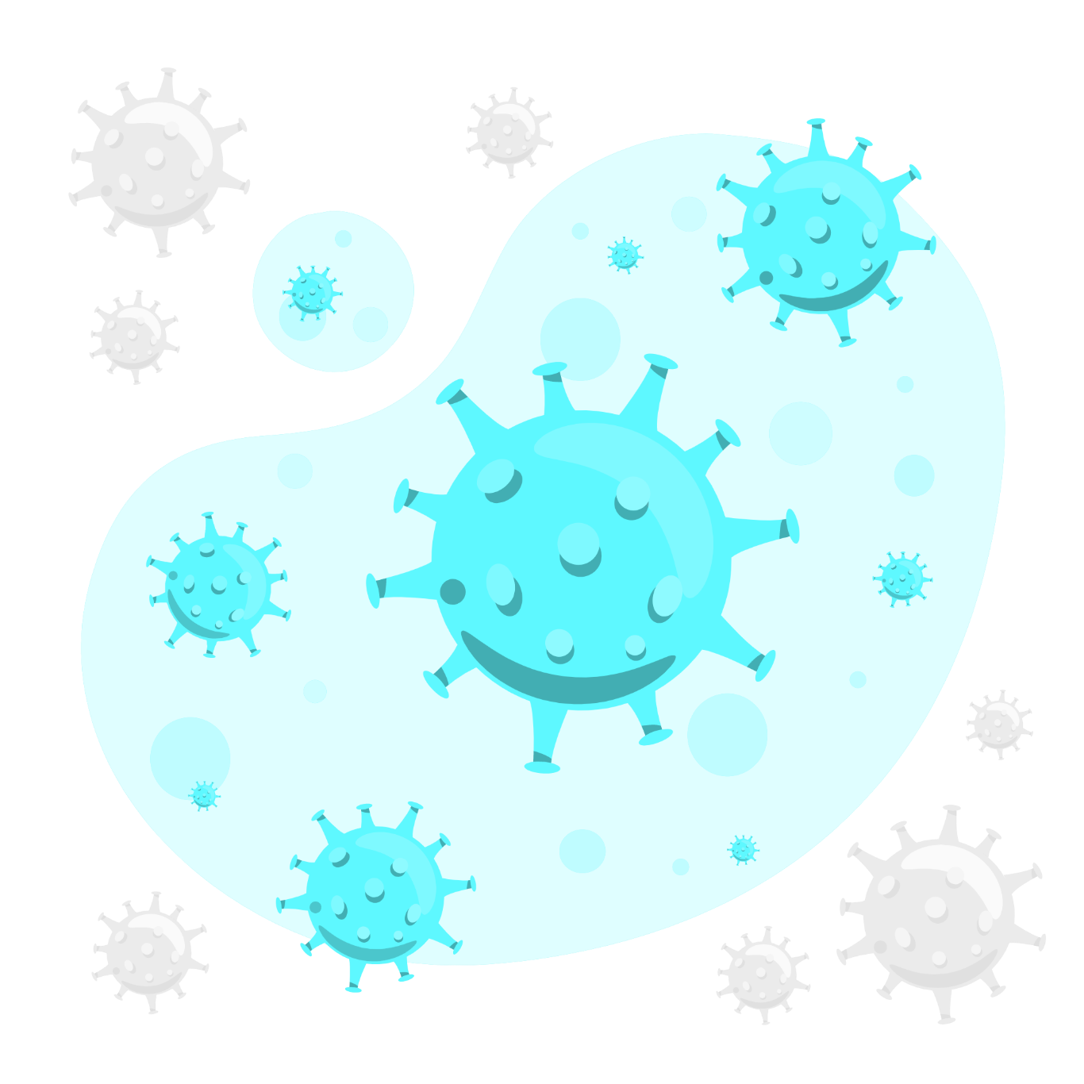
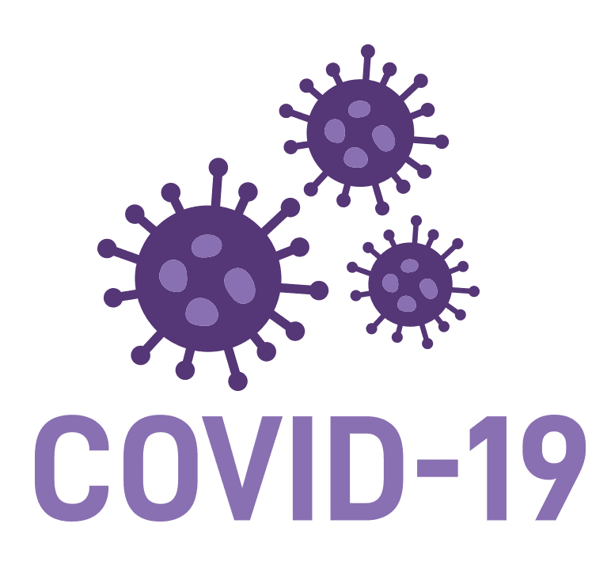
Chủ đề 8: ĐA DẠNG THẾ GIỚI SỐNG
VIRUS VÀ VI KHUẨN
SÁCH CÁNH DIỀU

Slide 2
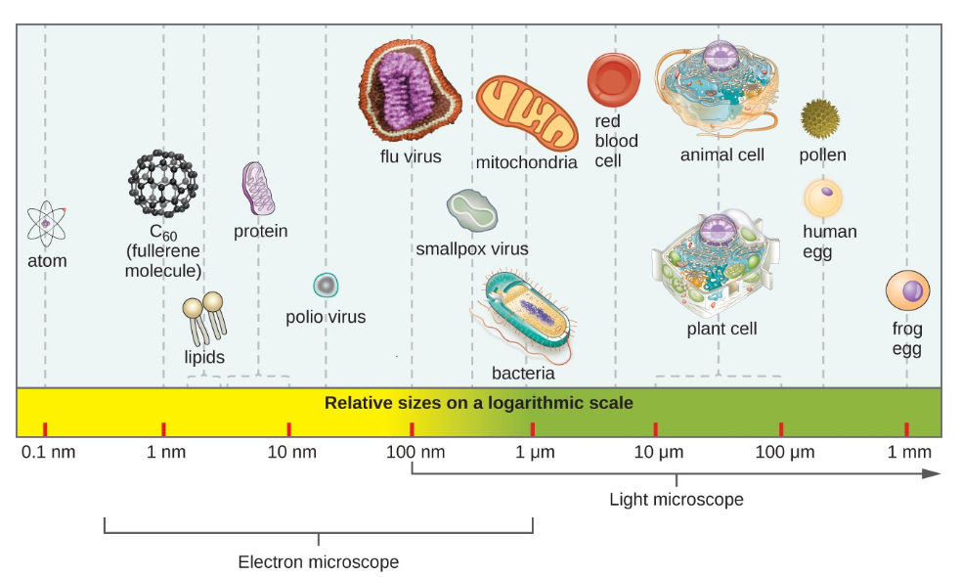
II. Vi khuẩn
1. Hình dạng, cấu tạo vi khuẩn
NHẬN XÉT
Vi khuẩn có kích thước siêu nhỏ khoảng 0,5 – 10 $μ$m, quan sát dưới kính hiển vi.
Có cấu tạo tế bào nhân sơ.
Hình. Kích thước của một số loài sinh vật

Slide 3
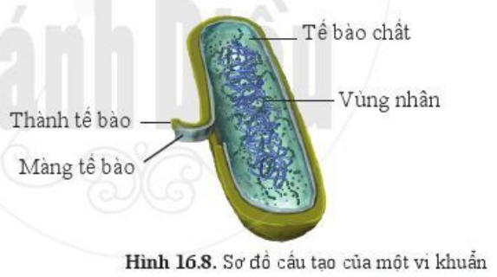
- Vi khuẩn là những sinh vật nhỏ bé, có cấu tạo tế bào.
- Cấu tạo gồm: + Thành tế bào
+ Màng tế bào
+ Tế bào chất
+ Vùng nhân
Tế bào chất
Vùng nhân
Thành tế bào
Màng tế bào
Hình 16.8. Kích thước của một số loài sinh vật

Slide 4
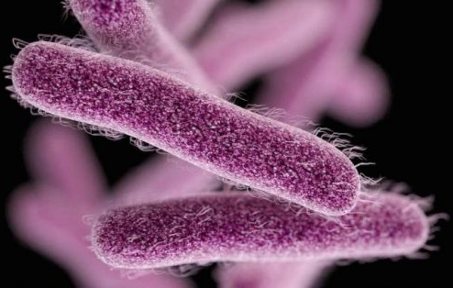
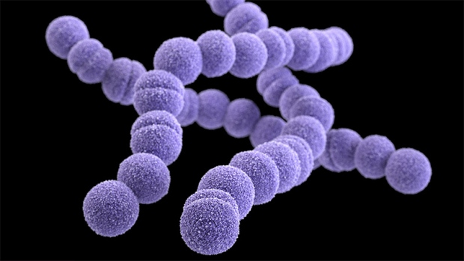
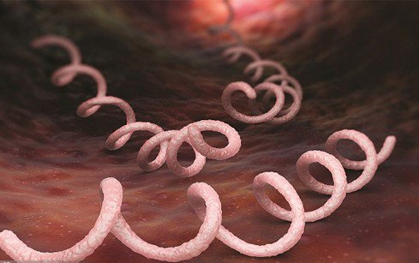
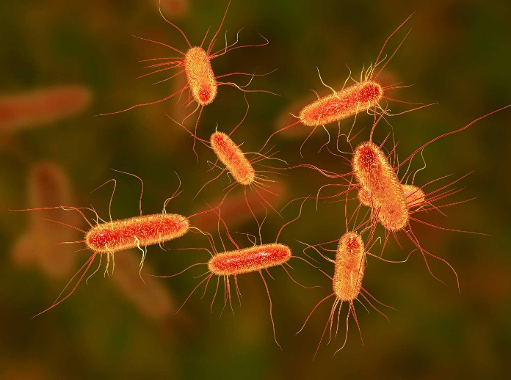
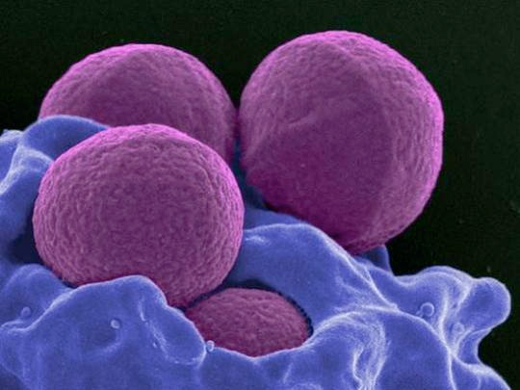
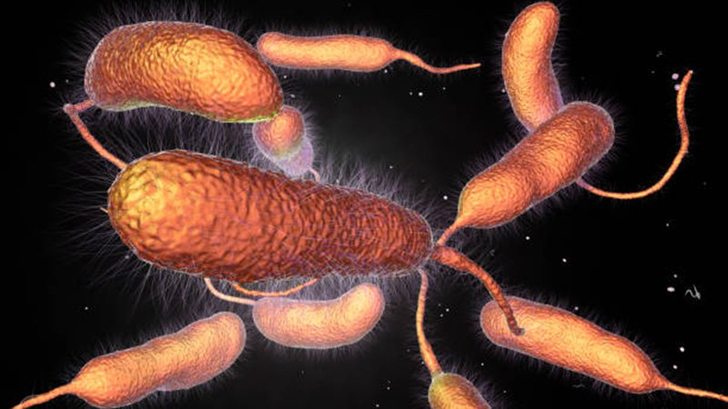
HÌNH QUE
HÌNH CẦU
HÌNH XOẮN
Trực khuẩn lị gây bệnh kiết lị
Liên cầu khuẩn
Xoắn khuẩn
HÌNH KHÁC
(dấu phẩy)
Trực khuẩn đường ruột gây tiêu chảy
Tụ cầu khuẩn gây nhiễm khuẩn trên da
Phẩy khuẩn tả

Slide 5
1. Hình dạng, cấu tạo vi khuẩn
- Vi khuẩn là những sinh vật nhỏ bé, có cấu tạo tế bào.
- Cấu tạo gồm: + Thành tế bào
+ Màng tế bào
+ Tế bào chất
+ Vùng nhân
- Vi khuẩn rất đa dạng, có nhiều hình dạng khác nhau như : hình cầu, hình que, hình xoắn,…

Slide 6
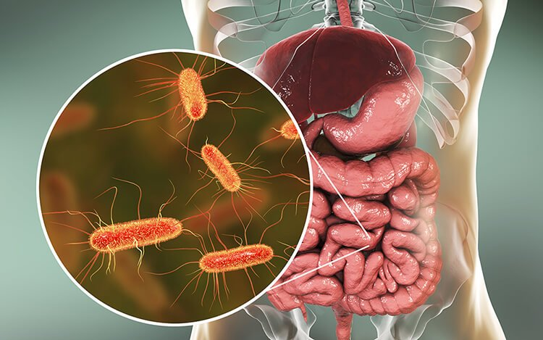
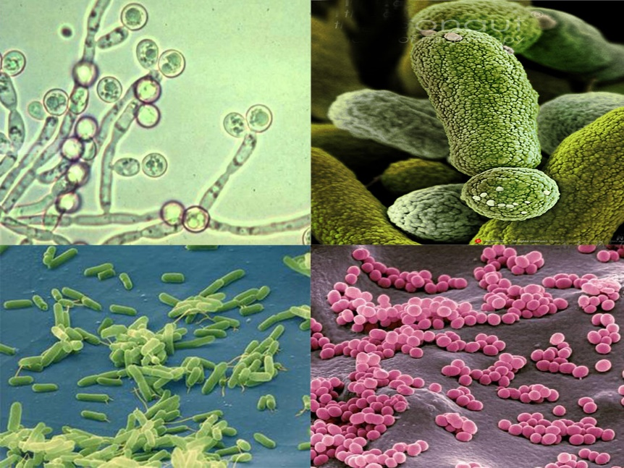
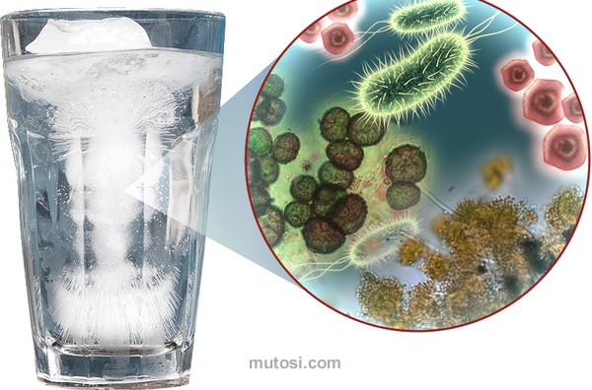
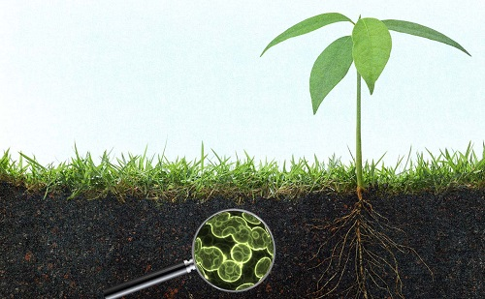
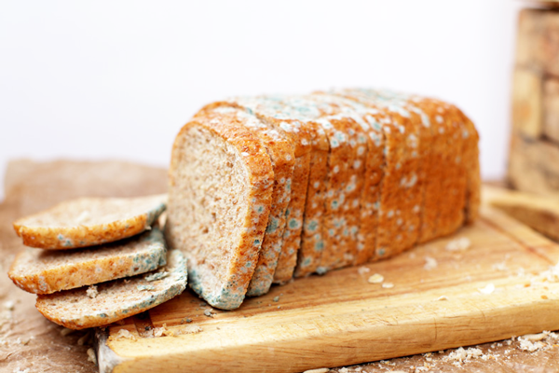
Vi khuẩn trong nước
Vi khuẩn E.coli trong dạ dày
Một số vi khuẩn rừng nhập mặn
Em hãy cho biết vi khuẩn có thể tồn tại ở những nơi nào trong tự nhiên?
Môi trường sống của vi khuẩn rất đa dạng.
Trong tự nhiên, phân bố với số lượng lớn ở các môi trường: đất, nước, không khí, cơ thể sinh vật, đồ dùng, thức ăn ôi thiu,….
Vi khuẩn trong đất
Vi khuẩn trong bánh

Slide 7
Môi trường sống của vi khuẩn rất đa dạng: đất, nước, không khí, cơ thể sinh vật, đồ dùng, thức ăn ôi thiu,….

Slide 8
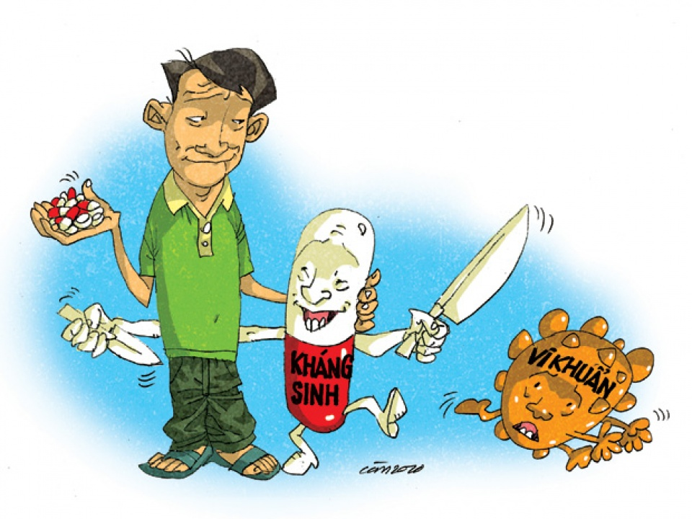
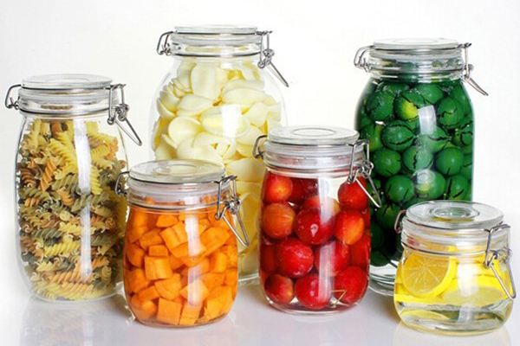
2. Vai trò của vi khuẩn
THẢO LUẬN
Dựa vào hình bên, em hãy nêu một số ứng dụng vi khuẩn trong quá trình chế biến các sản phẩm
Hình 16.10. Một số thực phẩm được tạo ra nhờ sự lên men của vi khuẩn
Kháng sinh
Rau, củ, quả muối

Slide 9
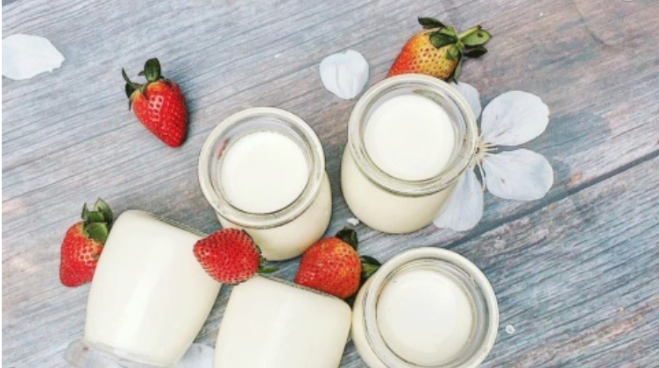
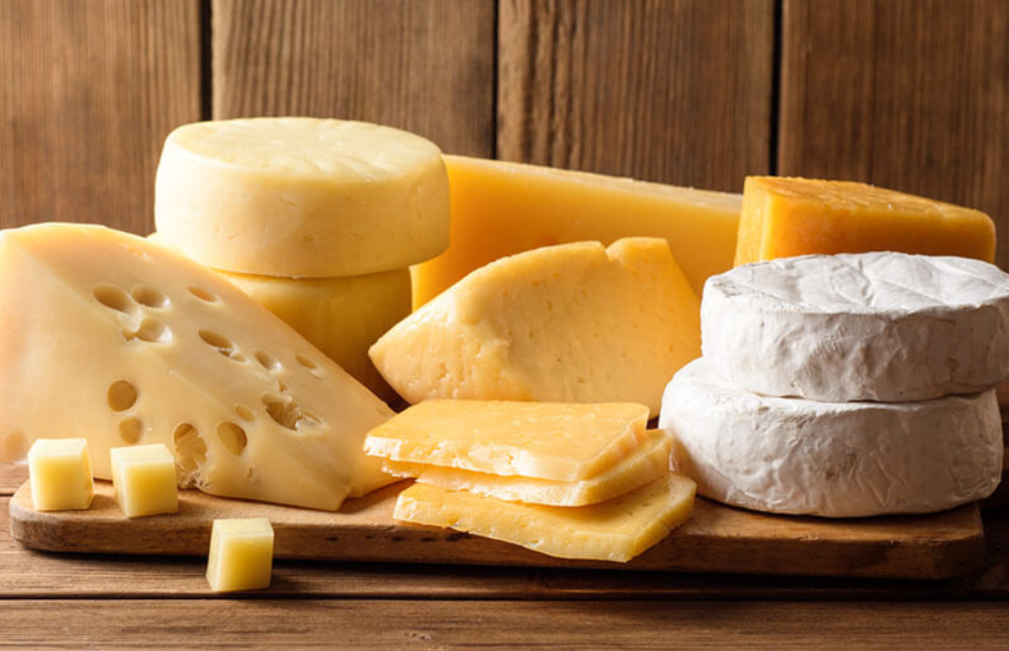
Chế biến các thực phẩm lên men
Động vật, con người tiêu hóa thức ăn
Phân giải xác động thực vật và tăng độ màu mỡ cho đất
Phân bón
nông nghiệp

Slide 10
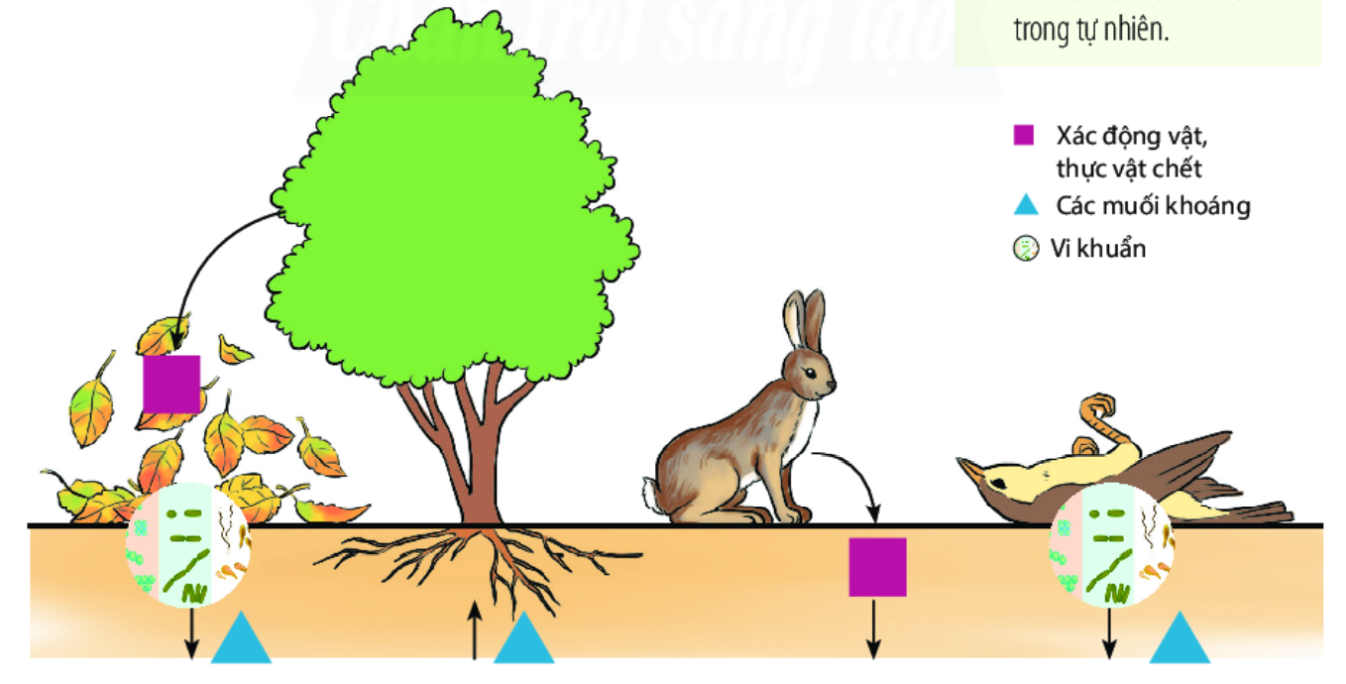
Quan sát hình em hãy nêu vai trò của vi khuẩn trong tự nhiên
Trong tự nhiên, vi khuẩn tham gia vào quá trình phân huỷ xác sinh vật chết, là một mắt xích trong chu trình tuần hoàn vật chất của tự nhiên.
Vi khuẩn phân hủy xác sinh vật và chất thải

Slide 11
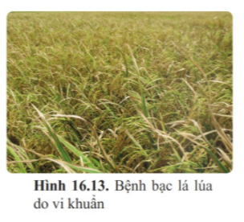
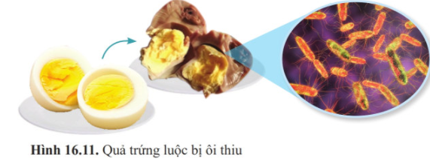
3. Tác hại của vi khuẩn:
Vi khuẩn làm
hỏng thức ăn
Vi khuẩn gây bệnh cho con người và sinh vật
Thức ăn ôi thiu
- Ở người: Uốn ván, sốt thương hàn, lao,…
- Sinh vật: bạc lá, héo cây,….

Slide 12
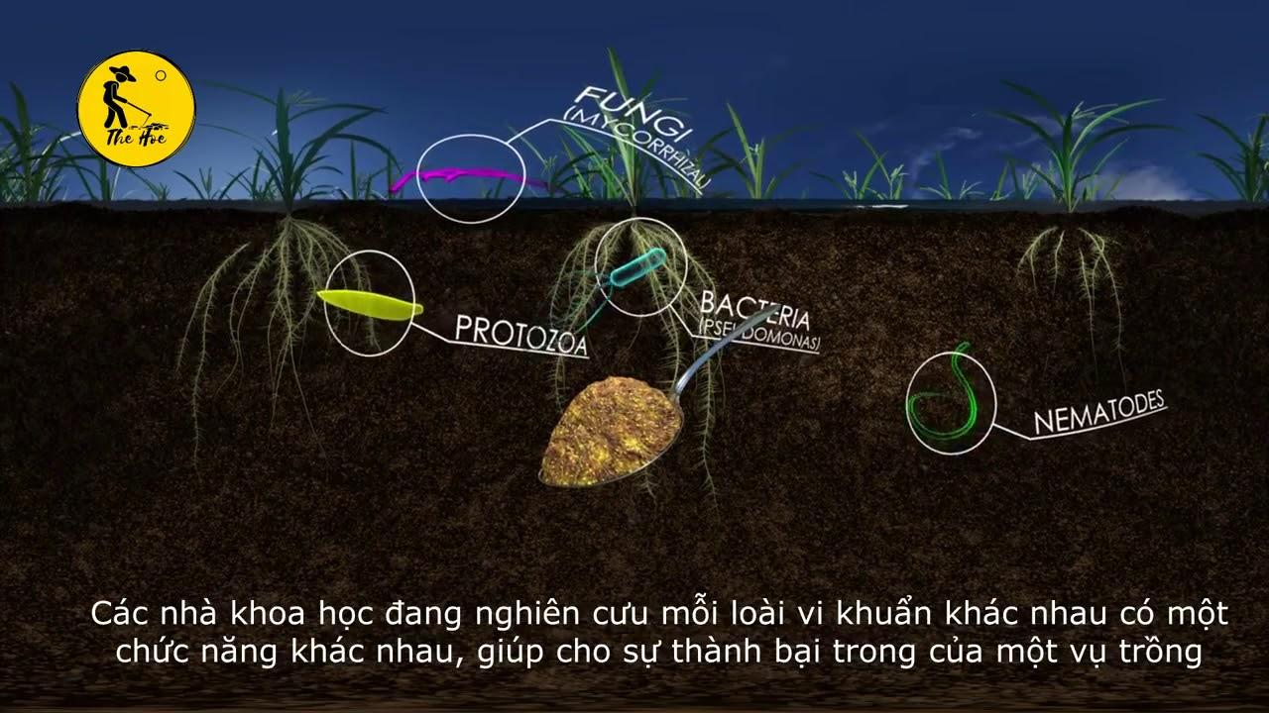
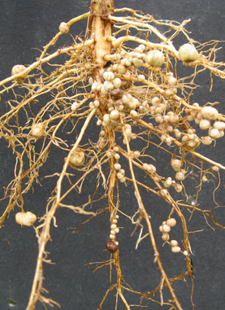
VAI TRÒ CỦA VI KHUẨN TRONG NÔNG NGHIỆP
Rễ cây họ Đậu thường có các nốt rần, là nơi sống của nhiều vi khuẩn cố định nitơ trong không khí thành phân đạm tự nhiên rất tốt cho cây trồng và có vai trò quan trọng trong việc cải tạo đất.
Tìm hiểu thêm
Ngoài ra, nhiều vi khuẩn còn góp phần phân giải xác sinh vật như lá và cành cây, xác chết của động vật thành phần phân bón hữu cơ cho cây sử dụng.
(Nguồn: National Academy of Sciences of United States of America.95(12))
Hình. Rễ họ đậu
12

Slide 13
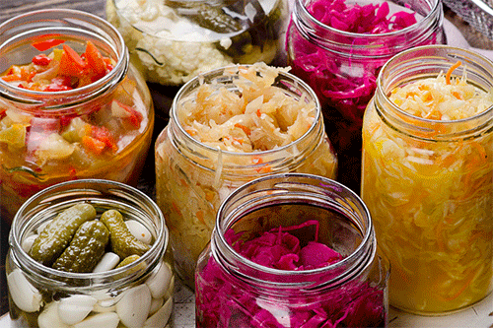
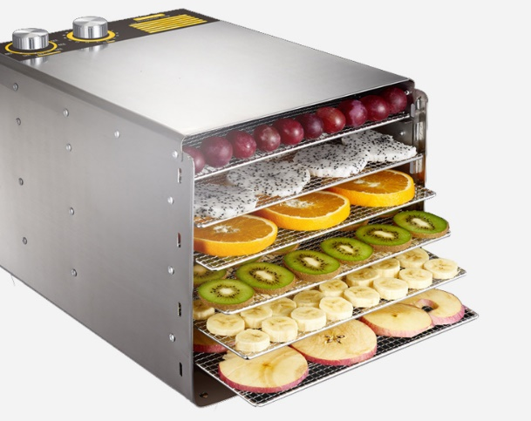
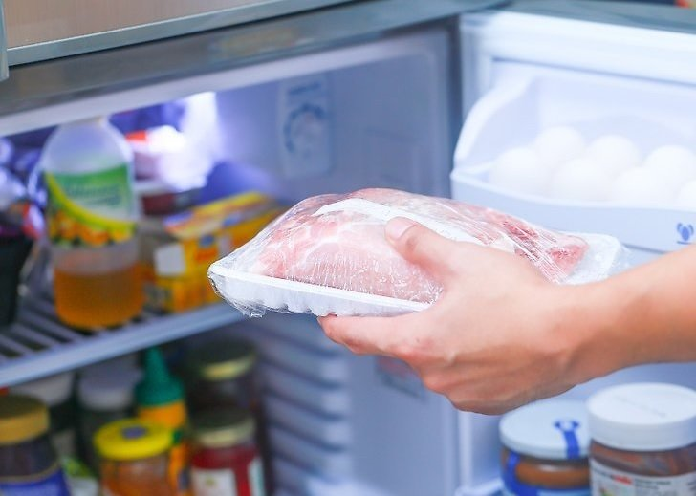
TRẢ LỜI
Trong gia đình, để bảo quản tốt thức ăn, chúng ta có thể sử dụng một số phương pháp như:
Lên men (phương pháp muối chua),
Sấy khô (đặc biệt với các loại hoa quả),
Bảo quản trong tủ lạnh (thức ăn nên để trong hộp có nắp kín hoặc đóng gói kín), khi bảo quản phải lưu ý thời gian bảo quản tối đa cho mỗi loại thực phẩm.
Rau, củ, quả hạn chế bảo quản trong ngăn đá vì sẽ làm phá vỡ màng tế bào, khi đưa ra ngoài dễ bị dập).
Lên men
Sấy khô
Bảo quản tủ lạnh

Slide 14
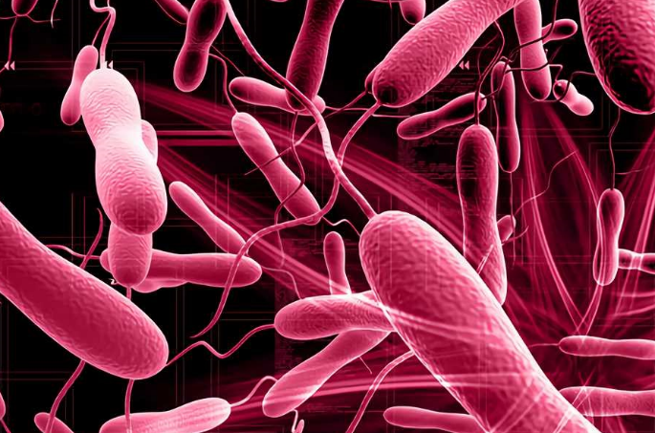
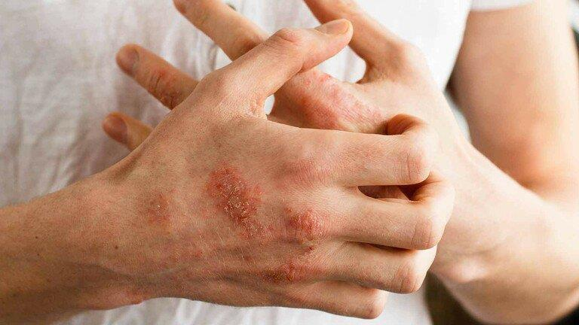
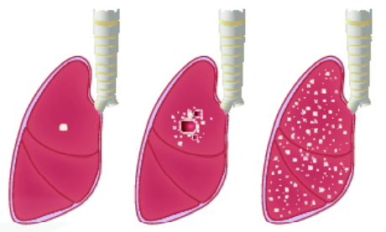
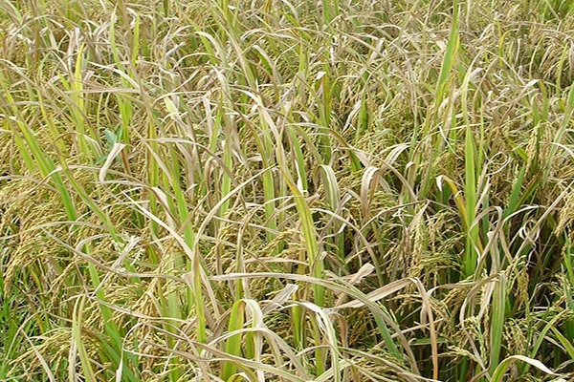
Vi khuẩn còn gây ra nhiều bệnh khác cho con người như: uốn ván, giang mai, phong, tả, viêm phổi, viêm da,…..Ngoài ra, còn gây một số bệnh trên thực vật như bệnh bạc lá lúa do vi khuẩn.
Bệnh tả do vi khuẩn gây nên. Người mắc có biểu hiện: tiêu chảy, nôn, sốt cao (đặc biệt thường gặp ở trẻ em). Bệnh lây truyền qua đường ăn, uống.
Nhiễm khuẩn da do vi khuẩn tụ cầu vàng gây nên. Vi khuẩn xâm nhiễm vào các vùng da bị tổn thương, gây sưng đỏ. Bệnh dễ lây lan khi tiếp xúc trực tiếp hoặc gián tiếp với các vật dụng có chứa tác nhân gây bệnh.
Bệnh lao phổi do vi khuẩn lao xâm nhập. Người mắc có biểu hiện ho kéo dài, sốt, mệt mỏi,…Bệnh dễ lây lan qua đường hô hấp khi tiếp xúc gần với người bệnh.
Bệnh bạc lá lúa do vi khuẩn

Slide 15
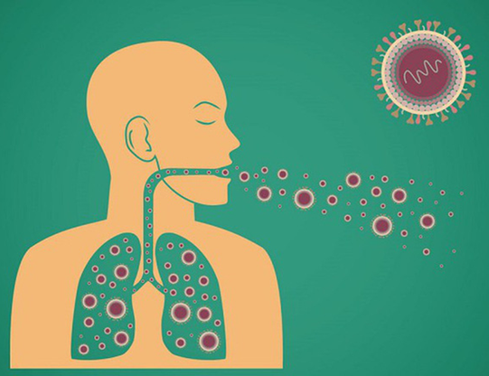
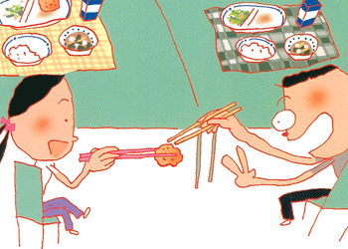
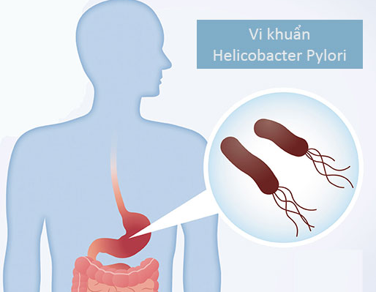
Em hãy nêu một số con đường lây truyền bệnh do vi khuẩn? Từ đó, hãy nêu một số biện pháp phòng chống bệnh do vi khuẩn gây ra.
MỘT SỐ CON ĐƯỜNG LÂY
Đường hô hấp
Đường ăn, uống
Tiếp xúc người bệnh
Vi khuẩn xâm nhập vào cơ thể qua đường ăn uống là chủ yếu.
Chúng có thể lây nhiễm thông qua việc sử dùng thức ăn, nước uống không đảm bảo vệ sinh; qua tiếp xúc trực tiếp với nguồn gây bệnh; qua đường không khí (hô hấp);...

Slide 16
III. Phòng bệnh do virus và vi khuẩn gây nên: 1. Phòng bệnh:

Slide 17
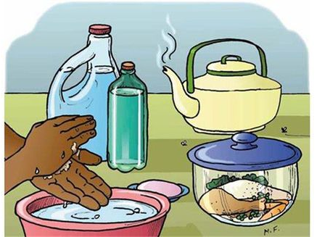
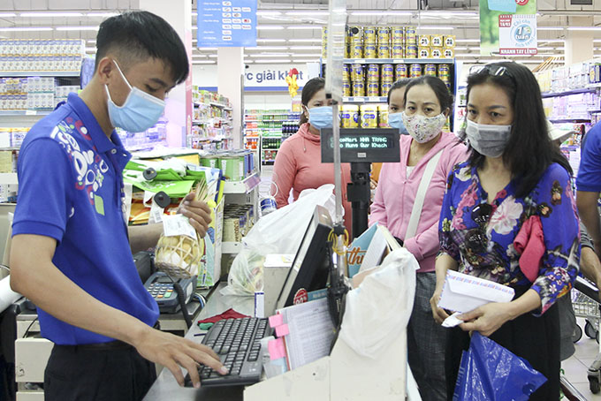
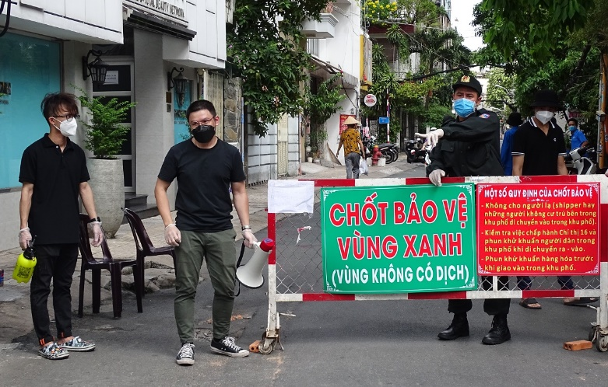
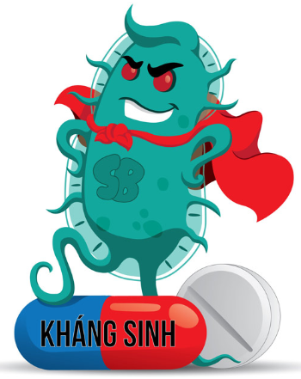
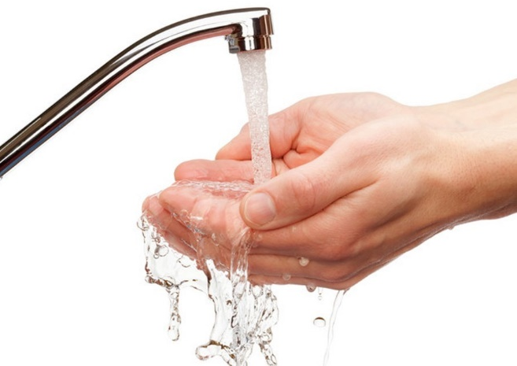
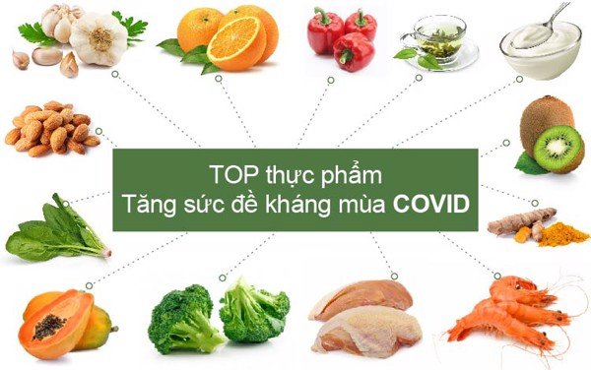
MỘT SỐ BIỆN PHÁP PHÒNG CHỐNG
Vệ sinh môi trường sạch sẽ, ăn uổng hợp vệ sinh, ăn chín uống chín
Đeo khẩu trang nơi công cộng hoặc khi đi vào nơi có cảnh báo vùng dịch, tránh tiếp xúc gắn với người khác
Tăng cường bồi dưỡng cơ thể
Rửa tay trước khi ăn và sau khi đi vệ sinh
Sử dụng thuốc kháng sinh đúng bệnh, đúng cách để đạt hiệu quả

Slide 18
III. Phòng bệnh do virus và vi khuẩn gây nên: 1. Phòng bệnh:
Vệ sinh môi trường sạch sẽ, ăn uổng hợp vệ sinh, ăn chín uống chin.
Đeo khẩu trang nơi công cộng hoặc khi đi vào nơi có cảnh báo vùng dịch, tránh tiếp xúc gần với người khác.
Rửa tay trước khi ăn và sau khi đi vệ sinh.
Tăng cường bồi dưỡng cơ thể

Slide 19
III. Phòng bệnh do virus và vi khuẩn gây nên: 1. Phòng bệnh:
2. Sử dụng vaccine ngăn ngừa các bệnh do virus và vi khuẩn gây nên:
Tiêm vaccine là biện pháp phòng bệnh do virus và vi khuẩn gây ra có hiệu quả như :
Bệnh sởi, quai bị, Viêm gan B, uốn ván, Viêm não nhật bản, bệnh Covid-19, …..

Slide 20
III. Phòng bệnh do virus và vi khuẩn gây nên: 1. Phòng bệnh:
2. Sử dụng vaccine ngăn ngừa các bệnh do virus và vi khuẩn gây nên: 3. Sử dụng thuốc kháng sinh chống lại vi khuẩn gây bệnh:
Khi bị bệnh do vi khuẩn gây nên, người ta dùng thuốc kháng sinh để chữa bệnh.

Slide 22
CÁM ƠN CÁC EM ĐÃ LẮNG NGHE

